Slide 2
Fundamentos de Viscosidade para Controle de Qualidade
Tópicos:
O que é viscosidade na prática
Relação viscosidade × processo
Principais fontes de erro em CQ
Influência de spindle, velocidade e temperatura
Repetibilidade e reprodutibilidade
Padronização de métodos
Exemplos práticos por segmento
Perguntas frequentes do mercado
10/02/2026

Slide 3
O que é Viscosidade na pratica?

Slide 4
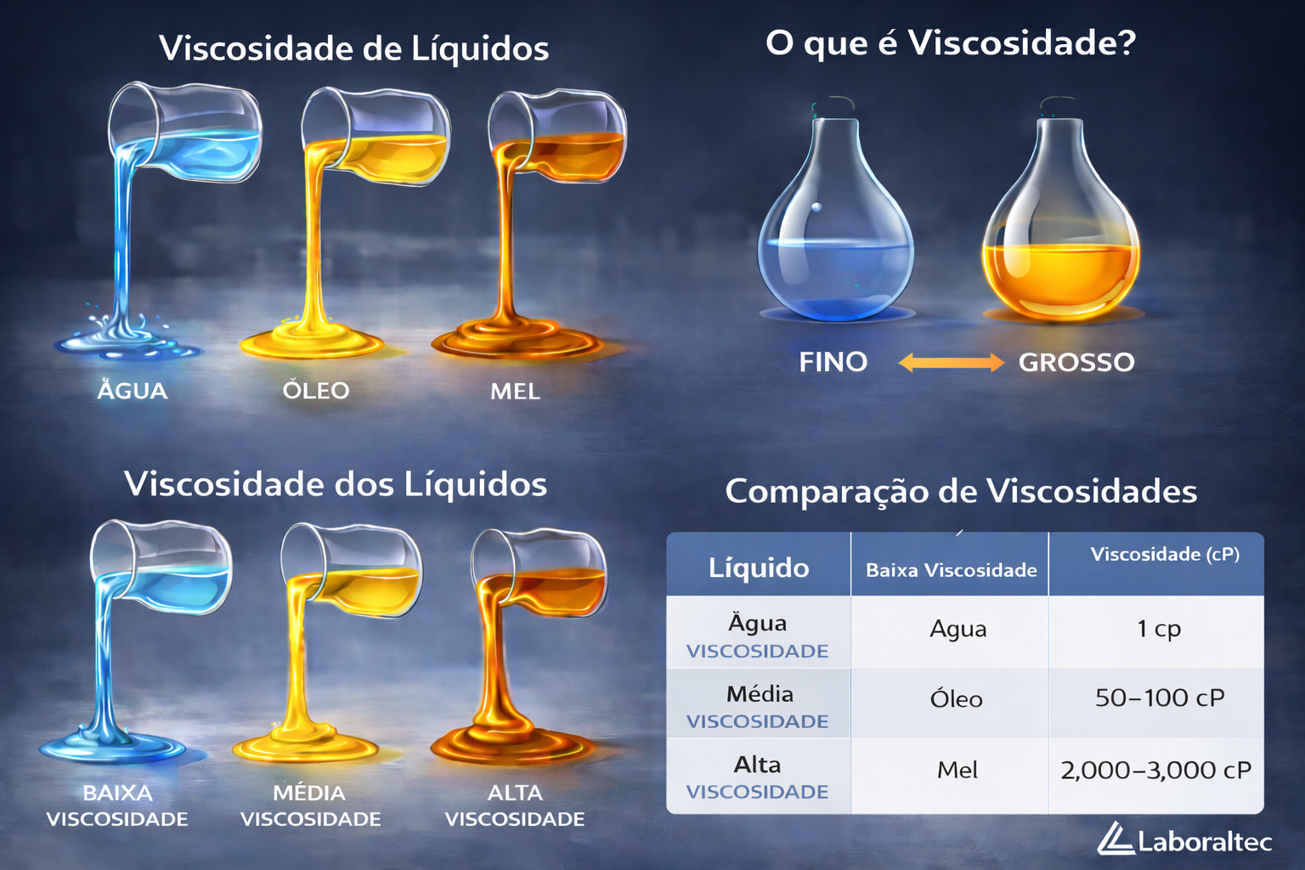
Viscosidade na pratica
“Viscosidade é a resistência de um líquido ao escoamento.”
Indica o quão fácil ou difícil um líquido flui
Relacionada à sensação de “fino” ou “grosso”
Não é qualidade → é comportamento de fluxo
Exemplo curto:
Água → baixa viscosidade
Óleo → média viscosidade
Mel → alta viscosidade

Slide 5
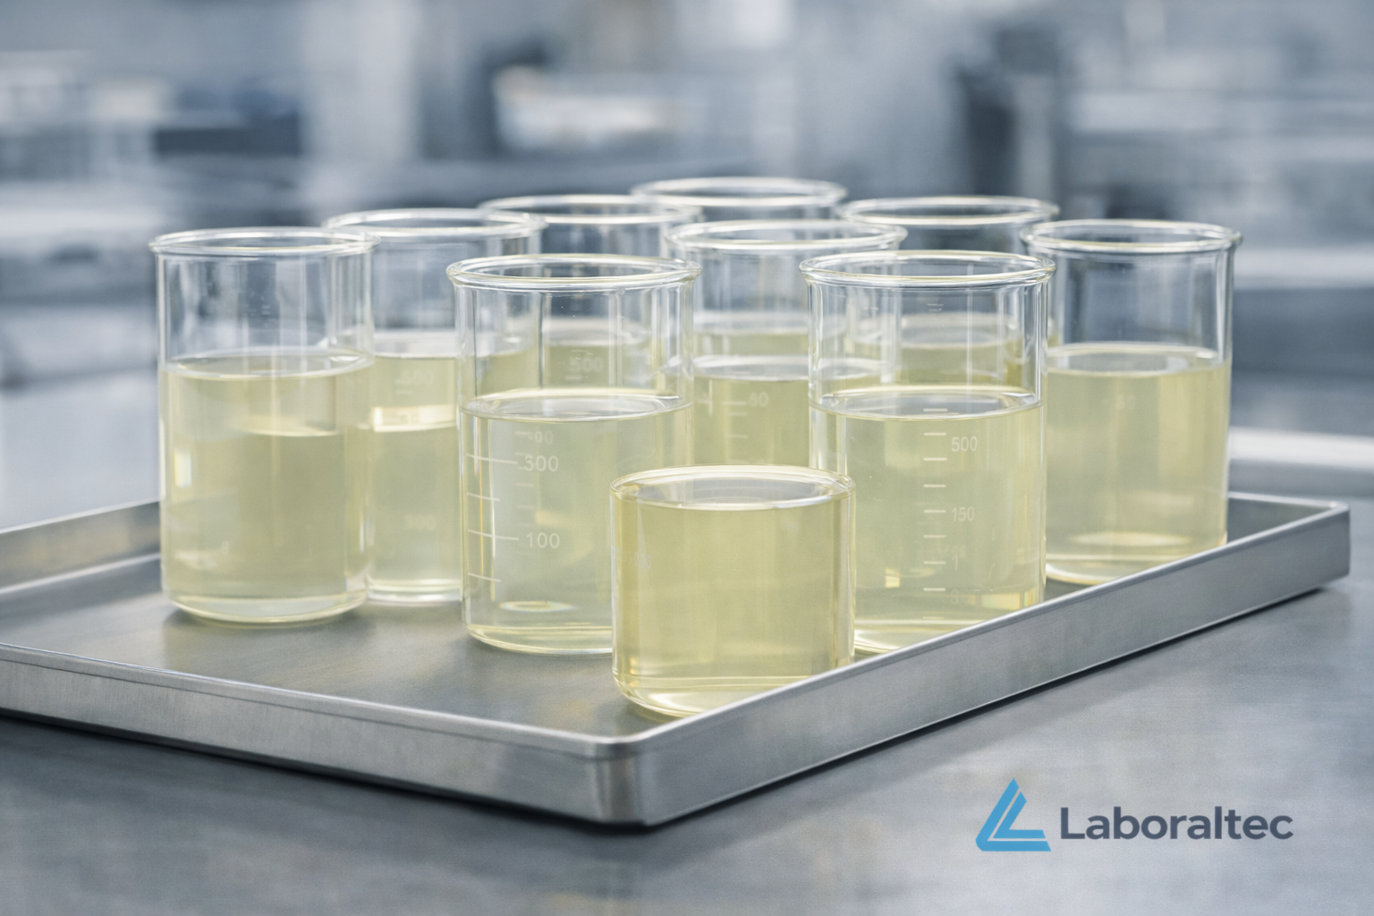
Viscosidade na pratica
Fluidos Newtonianos: viscosidade constante
O que são fluidos newtonianos?
Apresentam viscosidade constante
A viscosidade não muda com a velocidade de rotação ou força aplicada
Exemplos comuns
Água
Óleos minerais simples
Solventes
No controle de qualidade
Resultados mais previsíveis
Comparações entre ensaios são mais diretas
Menor sensibilidade a variações de velocidade

Slide 6

Fluidos Não Newtonianos: viscosidade variável
O que são fluidos não newtonianos?
A viscosidade muda conforme a força ou velocidade aplicada
Exemplos práticos
Ketchup
Shampoo
Cremes, tintas, géis
Comportamentos comuns
Afinam ao agitar ou misturar
Engrossam em repouso
No controle de qualidade
Resultado depende fortemente de:
  Velocidade
  Tempo
  Histórico da amostra

Slide 7

Erro comum no CQ: tratar viscosidade como número absoluto
Viscosidade: o que ela indica no processo
Erro frequente
Comparar viscosidades sem considerar:
Se o fluido é newtoniano ou não
Velocidade de rotação
Spindle
Temperatura
Ponto crítico
Em fluidos não newtonianos:
Um mesmo produto pode ter vários valores válidos de viscosidade

Slide 8
RELAÇÃO ENTRE VISCOSIDADE E PROCESSO
Viscosidade:
o que ela indica no processo

Slide 9
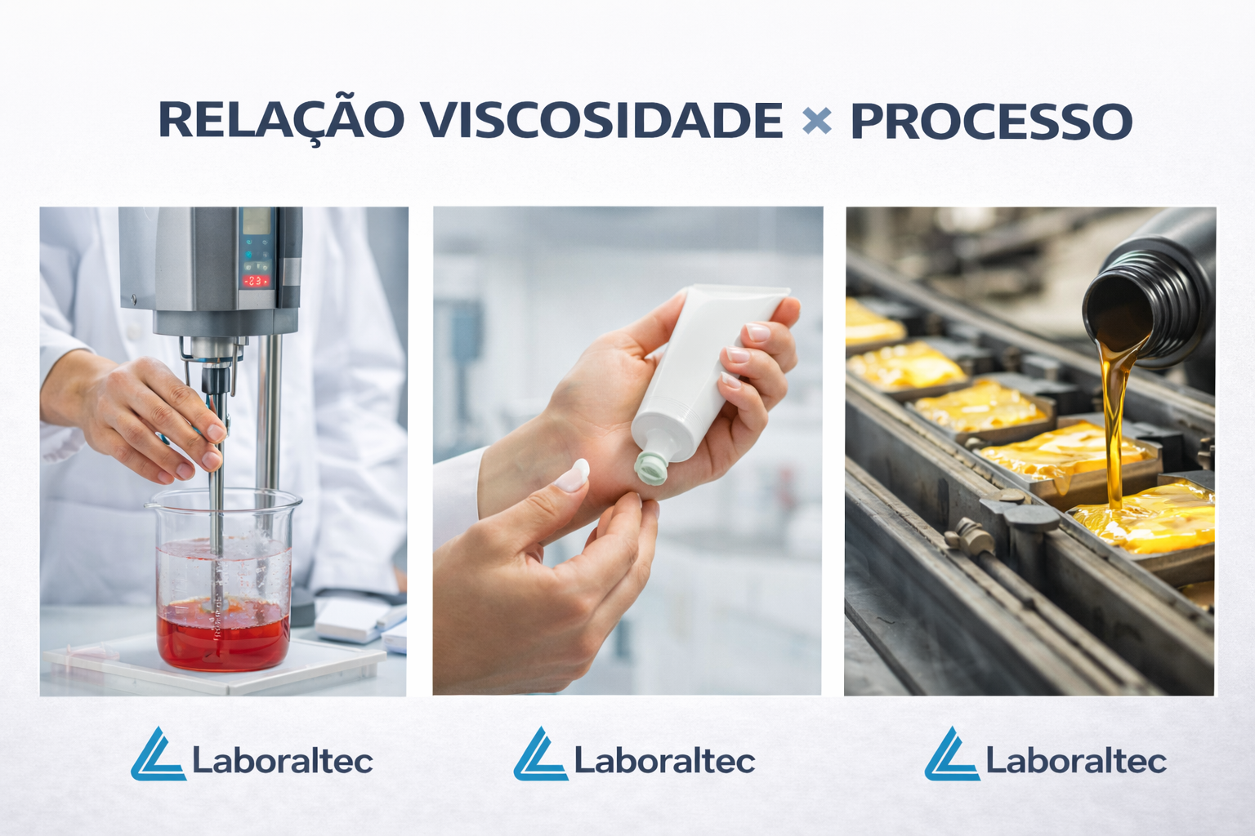
Relação entre viscosidade
e processo
Viscosidade: o que ela indica no processo
Define o comportamento de escoamento do produto( Baixa e Alta resistência)
Responde a temperatura, mistura e composição
Indica se o processo está dentro do padrão

Slide 10
Relação entre viscosidade
e processo
Variações normais x desvios críticos
Variações pequenas → comportamento normal
Variações grandes ou repentinas → alerta
Tendência é mais importante que valor isolado

Slide 11
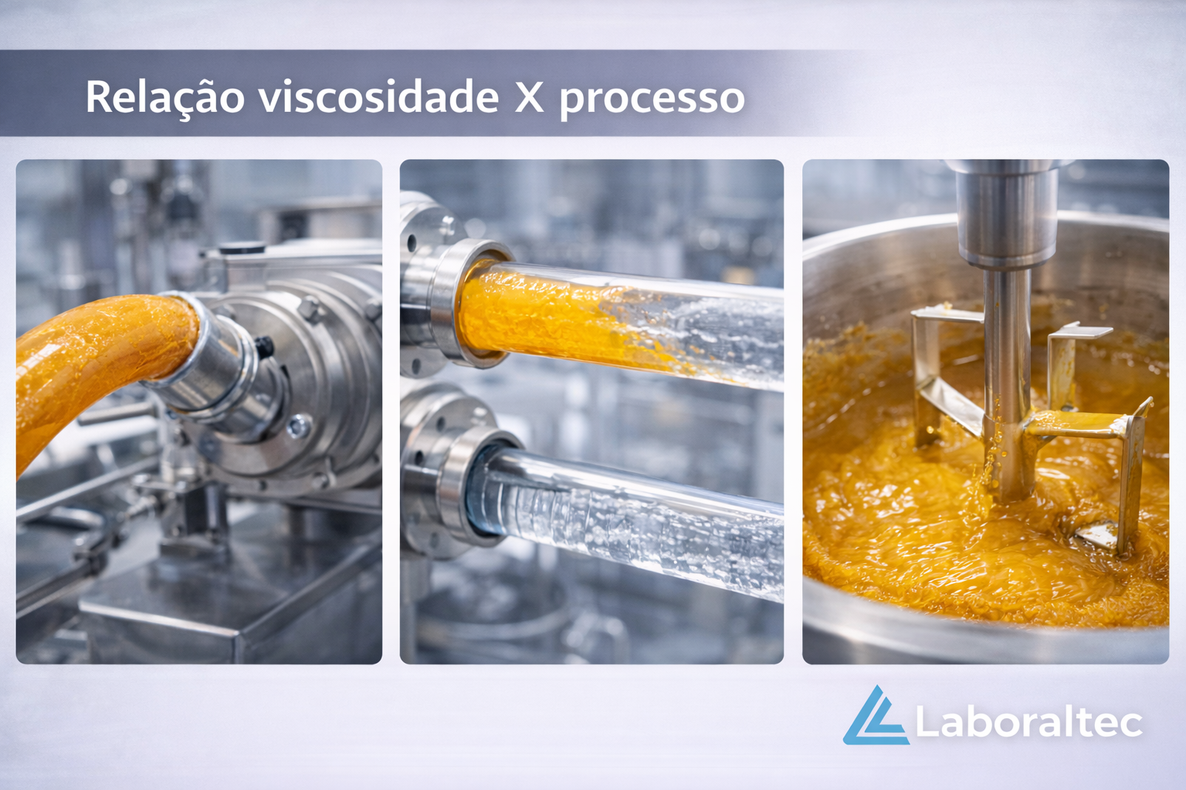
Relação entre viscosidade
e processo
Impacto na qualidade e na estabilidade
Define como o produto aplica e se comporta
Ajuda a manter o produto estável ao longo do tempo
Indica problemas antes que fiquem visíveis

Slide 12

Relação entre viscosidade e processo
Do controle de processo ao cliente final
Operação de envase e aplicação mais estável
Repetição consistente do desempenho
Redução de retrabalho e não conformidades

Slide 13
PRINCIPAIS FONTES DE ERRO NO CONTROLE DE QUALIDADE
A variação é sempre
do produto?

Slide 14

Principais Fontes de Erro no Controle de Qualidade
A variação é sempre do produto?
Resultado variou ≠ produto fora
Método e execução influenciam o número
CQ mede o produto e o processo

Slide 15
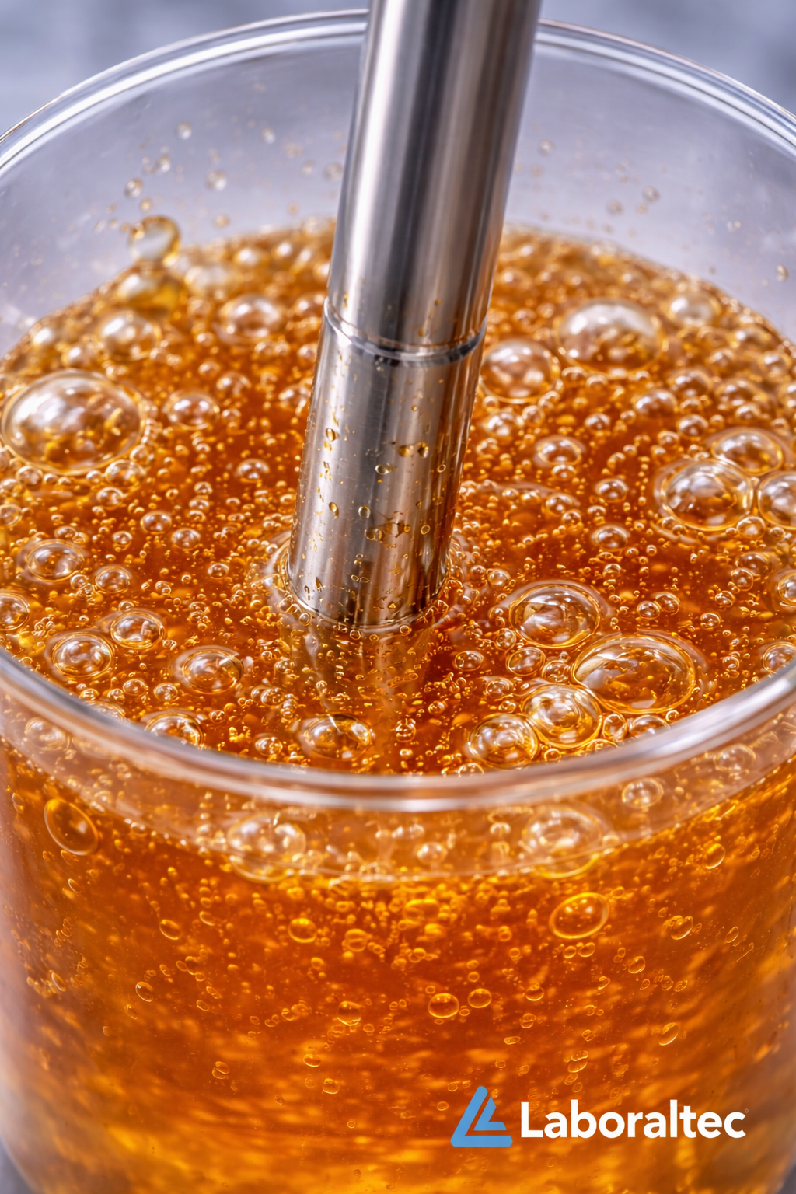
Principais Fontes de Erro no Controle de Qualidade
A variação é sempre do produto?
Resultado variou ≠ produto fora
Método e execução influenciam o número
CQ mede o produto e o processo

Slide 16
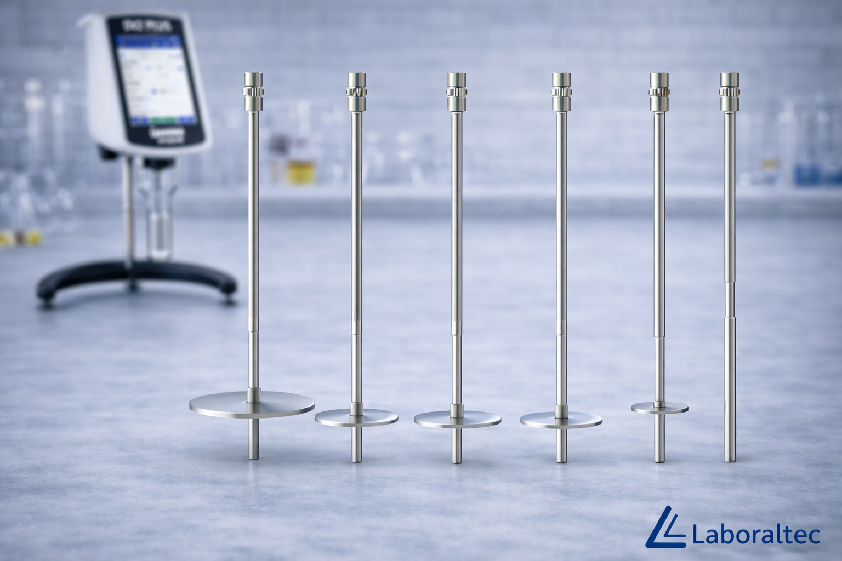
Principais Fontes de Erro no Controle de Qualidade
Erros na operação do equipamento
Spindle / geometria inadequados
( assistente de viscosidade Brookfield)
Torque fora da faixa ideal
Tempo de estabilização ignorado
Falta de controle de temperatura
Equipamento sem calibração e manutenção preventiva

Slide 17
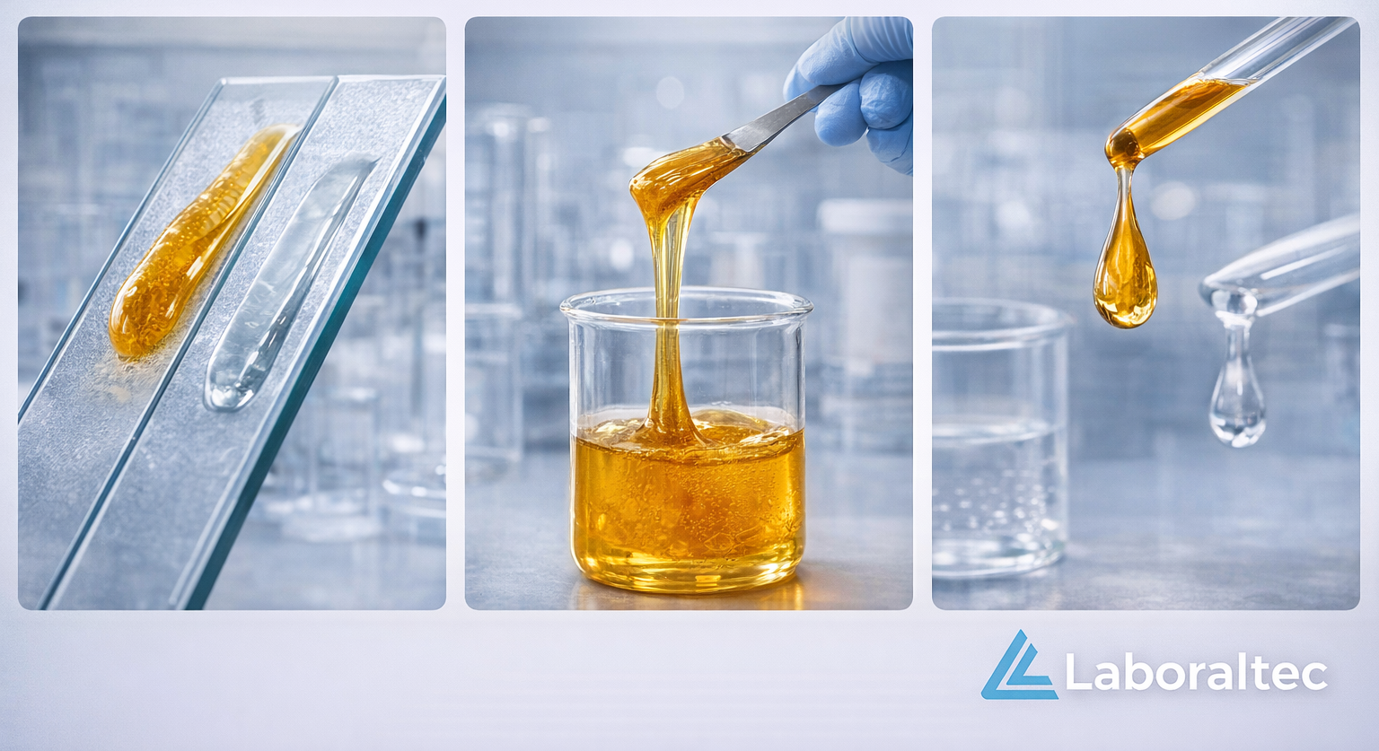
Principais Fontes de Erro no Controle de Qualidade
Erros na definição do método
Método define como o produto será avaliado
Condições de ensaio influenciam o resultado
Método genérico ≠ produto real
Método sem validação gera variação

Slide 18
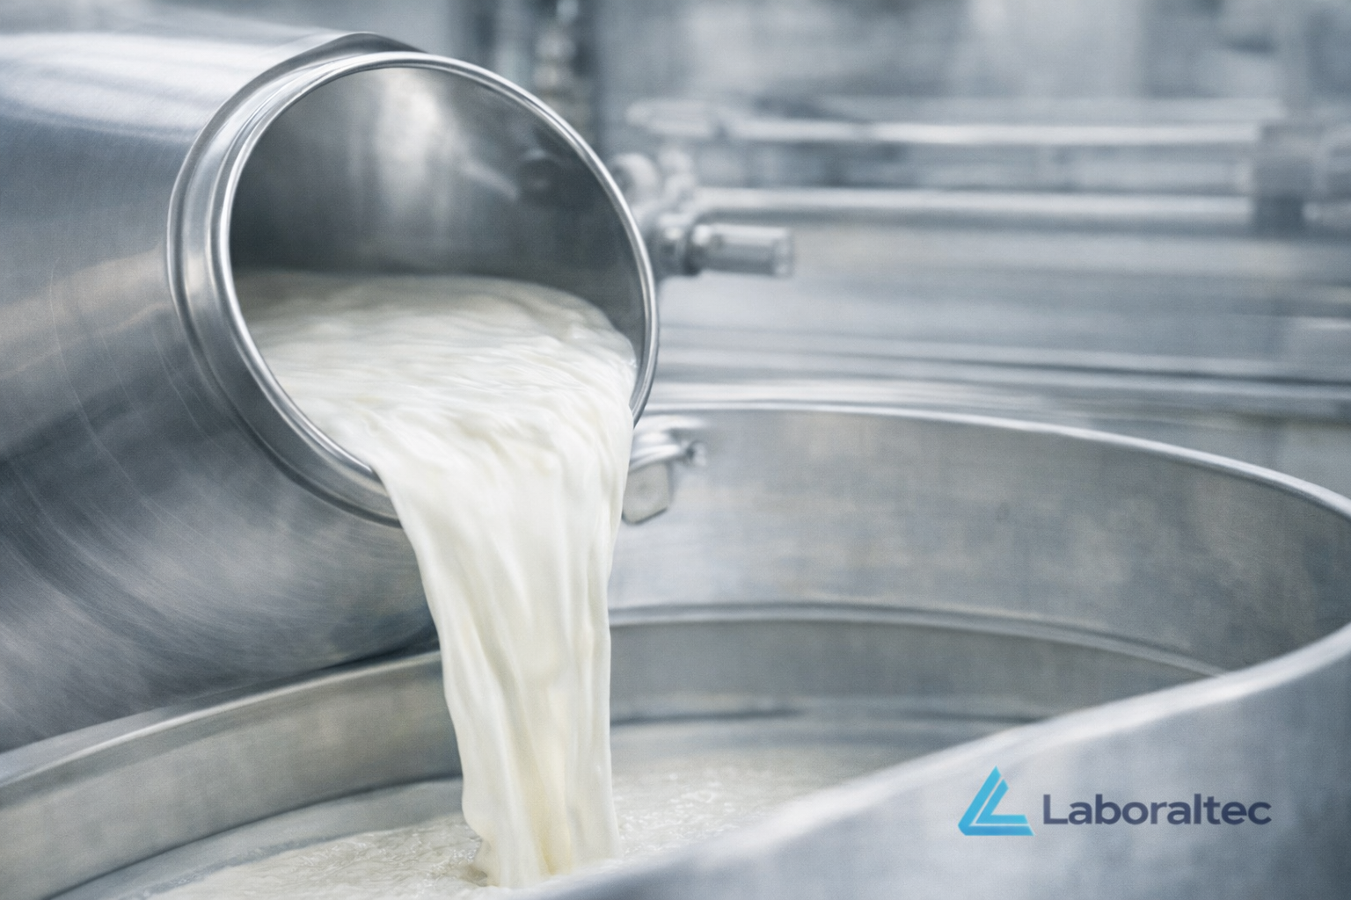
Principais Fontes de Erro no Controle de Qualidade
Erros na interpretação + conclusão
Viscosidade não é valor absoluto
Comparar sem contexto gera erro
Variação ≠ não conformidade
Decisão errada custa tempo e dinheiro

Slide 19
INFLUÊNCIA DE SPINDLE, VELOCIDADE, TEMPERATURA E RECIPIENTE DE ENSAIO
Spindle: função e
lógica de seleção

Slide 20
Influência de Spindle, velocidade, temperatura e recipiente de ensaio
Spindle: função e lógica de seleção
O Spindle determina a resistência ao movimento imposta pelo fluido
Diferentes Spindles são usados para faixas distintas de viscosidade
Spindles maiores ou com maior área → maior resistência → maior torque
A escolha incorreta do Spindle pode gerar:
Leitura instável
Torque fora da faixa ideal
Resultados não comparáveis

Slide 21
Influência de Spindle, velocidade, temperatura e recipiente de
ensaio
Torque e faixa de medição
Todo viscosímetro trabalha com uma faixa ideal de torque
Torque muito baixo – Baixa sensibilidade – alto erro relativo
Torque muito alto - Sobrecarga do sistema – leitura distorcida

Slide 22
Influência de Spindle, velocidade, temperatura e recipiente de ensaio
Velocidade de rotação e comportamento do fluido
Alterar a velocidade pode alterar o valor de viscosidade medido
Fluidos não newtonianos são sensíveis à velocidade
Aumentar a rotação pode:
Reduzir a viscosidade aparente
Modificar completamente a leitura
Comparações só são válidas se:
Spindle
Velocidade
Temperatura
Foram mantidos constantes

Slide 23
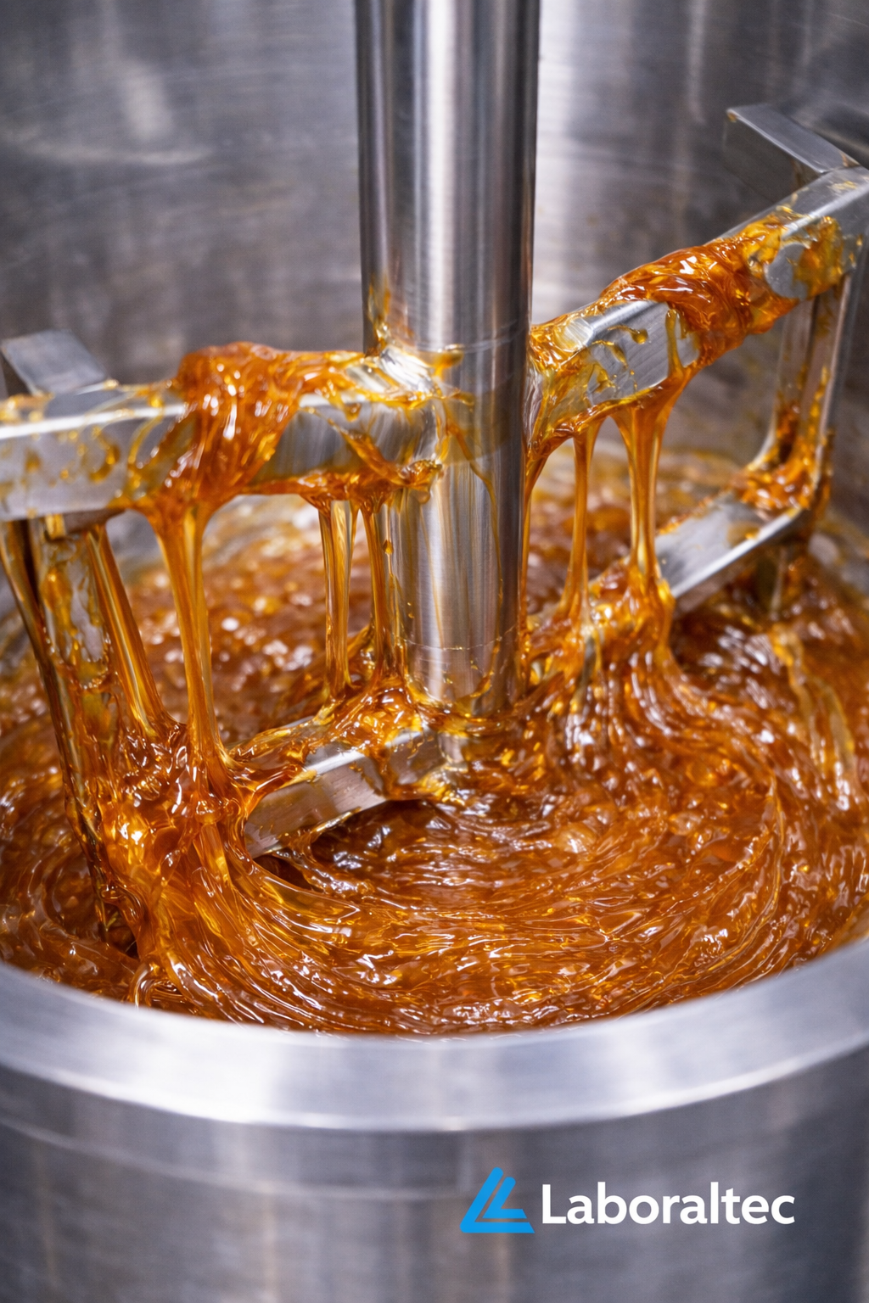
Influência de Spindle, velocidade, temperatura e recipiente de ensaio
Temperatura: variável crítica
Pequenas variações de temperatura causam
grandes variações de viscosidade
Medições sem controle térmico geram:
Resultados inconsistentes
Falsos desvios de processo
A temperatura deve ser:
Controlada
Monitorada
Registrada no método

Slide 24
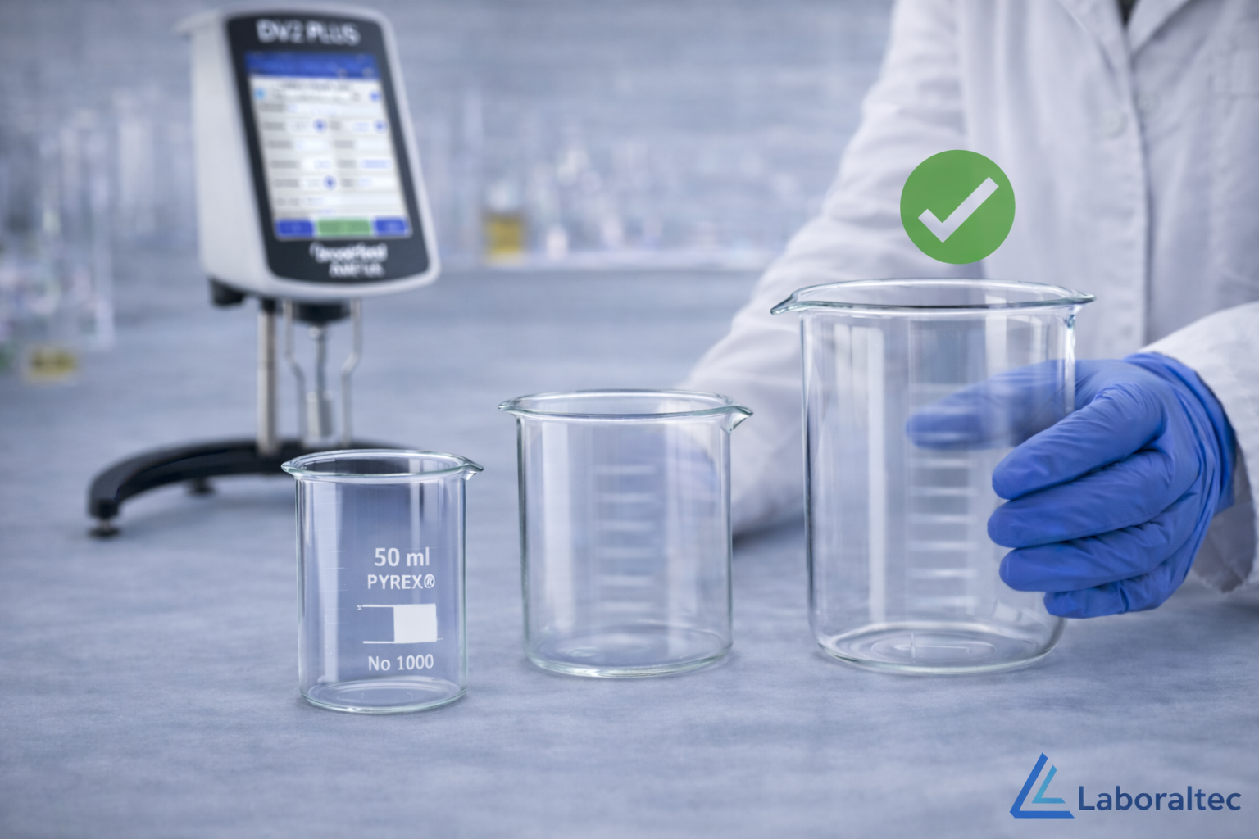
Influência de Spindle, velocidade, temperatura e recipiente de ensaio
Recipiente de ensaio (béquer): fonte comum de erro
Diâmetro e geometria do recipiente afetam o perfil de escoamento
Distância insuficiente entre Spindle e parede:
Restringe o fluxo - Aumenta artificialmente a viscosidade medida
Uso de béqueres diferentes gera resultados não comparáveis
O recipiente faz parte do método de ensaio

Slide 25
Influência de Spindle, velocidade, temperatura e recipiente de ensaio
Como escolher o béquer correto no ensaio de viscosidade
Critérios essenciais:
Diâmetro adequado:
Deve existir folga suficiente entre o spindle e a parede para permitir escoamento livre, bem como as dimensões de profundidade.
Geometria simples:
Béquer cilíndrico, paredes lisas e fundo plano.
Volume padronizado:
O líquido deve cobrir a área ativa do spindle, respeitando a marca de imersão. ( Menisco)
Consistência:
Sempre o mesmo béquer → resultados comparáveis.
Condição do recipiente:
Limpo, sem resíduos ou danos.

Slide 26
REPETIBILIDADE E REPRODUTIBILIDADE
Consigo repetir o mesmo resultado?

Slide 27

Repetibilidade e Reprodutibilidade
Consigo repetir o mesmo resultado?
Mesmo analista
Mesmo equipamento
Mesma amostra
Mesmas condições
Resultado esperado:
valores muito próximos

Slide 28

Repetibilidade e Reprodutibilidade
Outra pessoa chega no mesmo valor?
Analistas diferentes
Turnos / dias diferentes
Equipamentos diferentes
Mesmo método

Slide 29
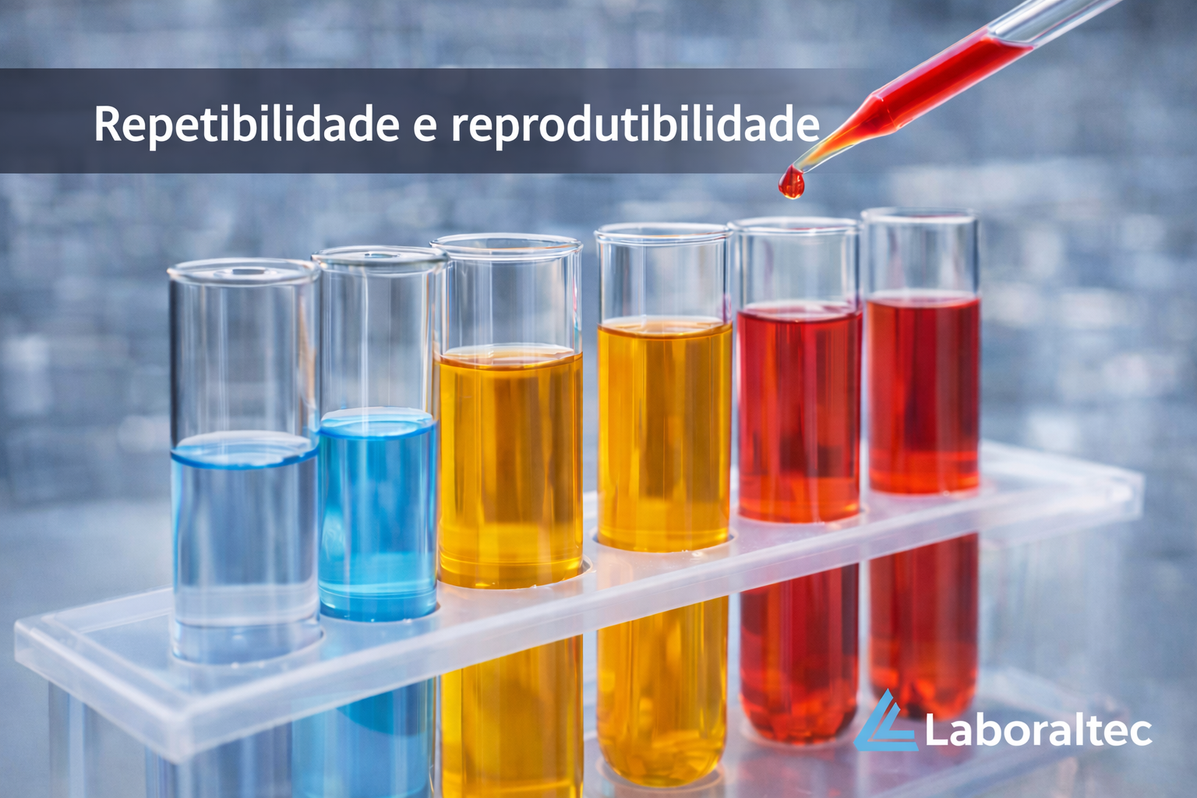
Repetibilidade e Reprodutibilidade
Antes de medir
Amostra homogênea
Temperatura estabilizada
Recipiente correto
Durante a medição
Spindle e rotação corretos
Torque na faixa ideal
Tempo de estabilização respeitado
Depois da medição
Registrar temperatura + viscosidade
Comparar com histórico
Avaliar tendência, não só valor

Slide 30
PADRONIZAÇÃO DE MÉTODOS
Padronizar não é engessar — é reduzir variabilidade

Slide 31

Padronização de
Métodos
Padronizar não é engessar — é reduzir variabilidade
Garantir que todos executem o ensaio da mesma forma
Tornar resultados comparáveis e confiáveis
Separar variação do processo de erro de medição

Slide 32
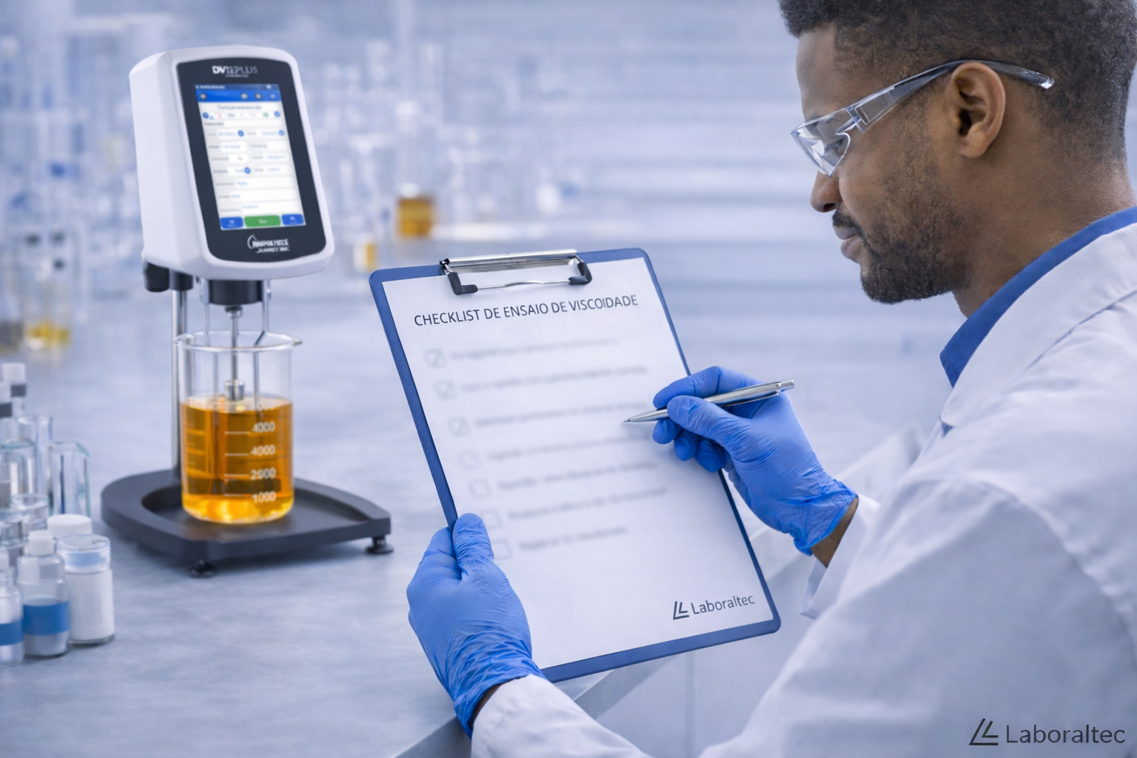
Padronização de
Métodos
Itens Mínimos de um
Procedimento Interno
Todo método deve definir claramente:
Objetivo e escopo do ensaio
Equipamentos e materiais
Preparação da amostra
Procedimento passo a passo
Critérios de aceitação e registro de dados

Slide 33
Padronização de
Métodos
Parâmetros Críticos e
Consistência Operacional
Parâmetros que impactam diretamente o resultado:
Temperatura
Tempo de estabilização
Velocidade / condição de ensaio
Quantidade de amostra
Condição do equipamento
Consistência operacional garante:
Reprodutibilidade dos resultados
Decisões técnicas confiáveis
Controle de qualidade real

Slide 34
EXEMPLOS PRÁTICOS POR SEGMENTO
Cosméticos, Alimentícia, Home Care, Químicos Industriais

Slide 35
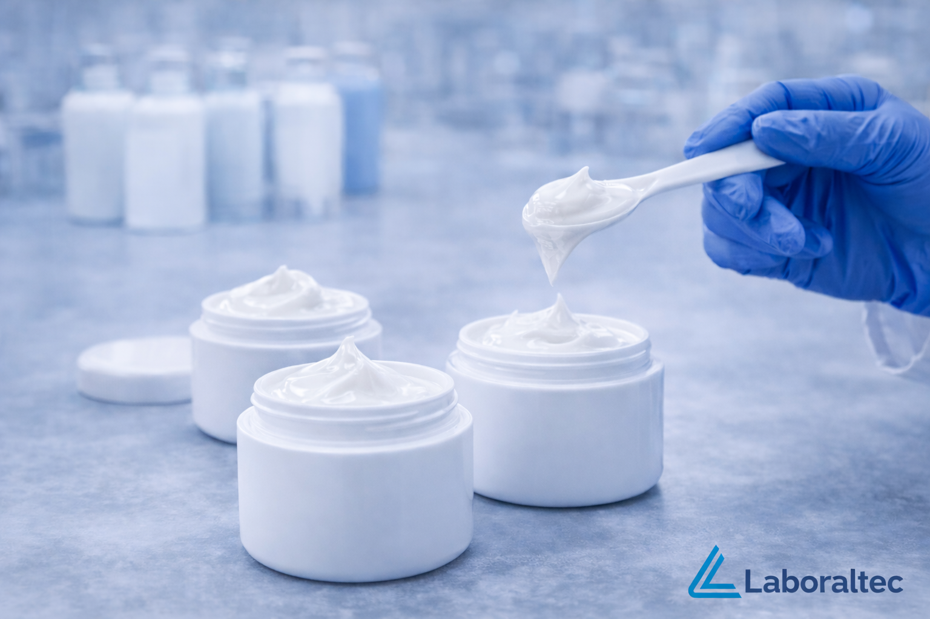
Exemplos Práticos por Segmento
Cosméticos:
Exemplo prático: Creme hidratante
Situação real:
Viscosidade dentro da especificação
Consumidor reclama que o produto “escorre”
O que está acontecendo:
Ensaio em baixa taxa de cisalhamento
Aplicação envolve alto cisalhamento
Produto não newtoniano → afinamento durante o uso

Slide 36
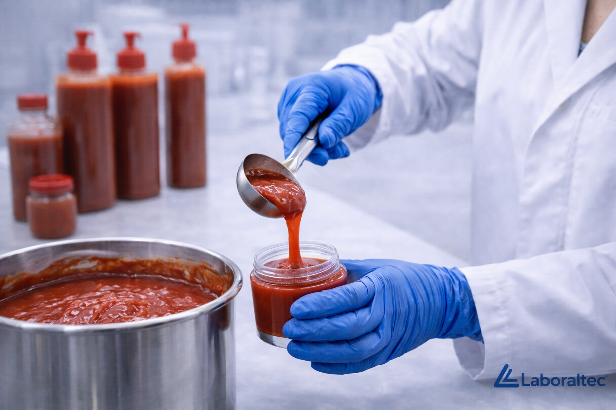
Exemplos Práticos por Segmento
Indústria Alimentícia
Exemplo prático: Ketchup ou molho
Situação real:
Produto não escoa da embalagem
Após agitar ou apertar, flui facilmente
O que está acontecendo:
Fluido não newtoniano e tixotrópico
Viscosidade diminui com cisalhamento

Slide 37
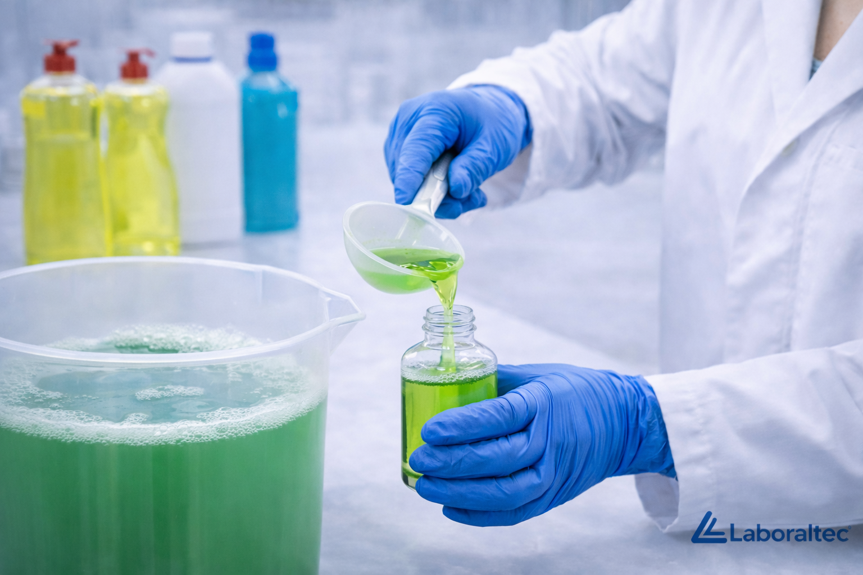
Exemplos Práticos por Segmento
Produtos de Home Care:
Exemplo prático: Detergente líquido
Situação real:
Produto aprovado no QC
Instabilidade no envase automático
O que está acontecendo:
Pequenas variações de temperatura alteram a viscosidade
Impacto direto no fluxo e na dosagem

Slide 38
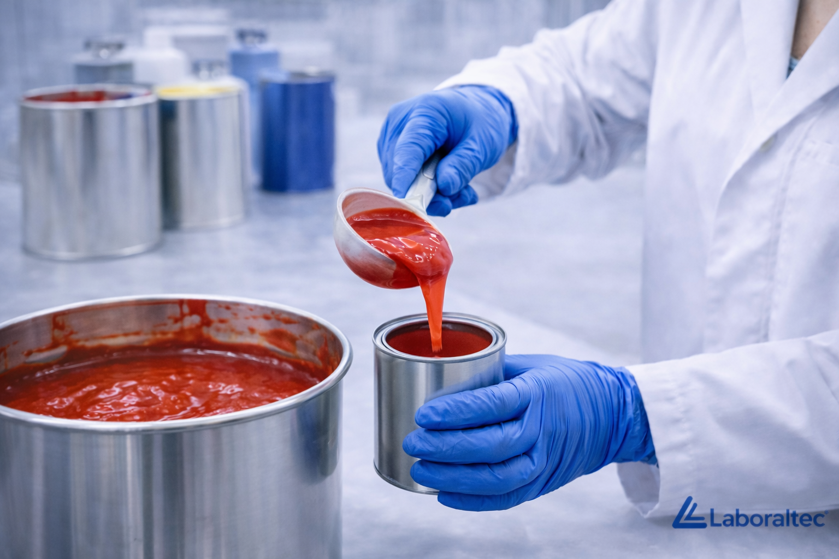
Exemplos Práticos por Segmento
Produtos Químicos Industriais
Exemplo prático: Tinta industrial
Situação real:
Viscosidade correta no controle de qualidade
Problemas de bombeamento e entupimento
O que está acontecendo:
Fluido carregado de sólidos
Comportamento muda sob cisalhamento contínuo
Medição em repouso não representa o processo

Slide 39
PERGUNTAS FREQUENTES DO MERCADO

Slide 40
Perguntas Frequentes
do Mercado
Posso comparar resultados de viscosidade obtidos com spindles diferentes?
Não. Resultados só são comparáveis quando spindle, velocidade, temperatura e geometria do recipiente são iguais.
Por que a viscosidade varia mesmo usando o mesmo produto?
Pequenas variações de temperatura, histórico de cisalhamento, tempo de repouso e preparo da amostra já são suficientes para alterar o resultado.
É obrigatório controlar a temperatura no ensaio de viscosidade?
Sim. A viscosidade é altamente dependente da temperatura. Ensaios sem controle térmico geram resultados inconsistentes.

Slide 41
Perguntas Frequentes
do Mercado
Qual é o torque ideal para uma medição confiável?
Preferencialmente entre 10% e 90% da escala, garantindo boa resolução e estabilidade da leitura.
Resultados fora de especificação sempre indicam problema no produto?
Não necessariamente. Muitas vezes o desvio está no método, na execução do ensaio ou na padronização, e não no produto.

Slide 42
ENCERRAMENTO E PERGUNTAS

Slide 43
Encerramento e Perguntas
Conclusão do Treinamento
Viscosidade só faz sentido quando o método é padronizado
Resultados variáveis nem sempre indicam problema no produto
Método, equipamento e operador formam um sistema único
Consistência gera confiança nos dados e nas decisões
Controle de qualidade começa no ensaio, não no número final

Slide 44
Encerramento e Perguntas
Envie sua pergunta pelo chat
Questões técnicas ou práticas
Casos reais são bem-vindos
Espaço aberto para discussão

Slide 45
OBRIGADO!

